Slide 2

15-1 現金流量表的目的
15-2 現金流量表之內容及格式
15-3 編製實例―─間接法
15-4 編製實例―─直接法
會計學概要 Chapter 15 現金流量表
15-<number>

Slide 3
15-1現金流量表的目的
直接而有系統地提供企業現金流量之資訊
提供企業營業、投資及籌資之政策
會計學概要 Chapter 15 現金流量表
15-<number>

Slide 4

15-1現金流量表的目的
現金流量表之編製基礎
現金及約當現金基礎編製
現金係指庫存現金、活期存款、支票存款。
所謂「約當現金」，係指同時具備下列條件之短期且具高度流動性之投資：
  隨時可轉換成定額現金者。
  即將到期且利率變動對其價值之影響甚少者。
  常見之約當現金通常包括自投資日起三個月內到期或清償之定期存款、國庫券、商業本票及銀行承兌匯票等。
會計學概要 Chapter 15 現金流量表
15-<number>

Slide 5
15-1現金流量表的目的
現金收支應採總額報導
現金收支採總額報導更能充分表達企業相關活動。惟若干項目僅需報導相關資產及負債之淨變動，即可提供充分資訊。
  交易目的金融資產（約當現金項目除外）、貸放款項及借入款項，其週轉快、金額大、且原始期限在三個月以內者。
  銀行之客戶活期存款及經紀商之應付客戶款等（因本質上係銀行及經紀商代客戶保管及支付之款項）。
會計學概要 Chapter 15 現金流量表
15-<number>

Slide 6
15-2 現金流量表之內容及格式
15-2-1 內容
15-2-2 營業活動現金流量之報導
15.2.3 利息及股利
會計學概要 Chapter 15 現金流量表
15-<number>

Slide 7
15-2 現金流量表之內容及格式
內容
現金流量表應報導企業在特定期間之營業、投資及籌資活動所產生之現金流入與流出，其格式應按：
  營業活動之現金流量：企業產生主要營業收入之活動，及其他非屬投資與籌資之活動。
  投資活動之現金流量：取得或處分長期資產及其他非屬約當現金項目之投資活動。
  籌資活動之現金流量：包括業主投資，與籌資性質債務之舉借及償還等活動。
會計學概要 Chapter 15 現金流量表
15-<number>

Slide 8
15-2 現金流量表之內容及格式
營業活動之現金流量
  直接法：直接列出當期營業活動所產生之各項現金流入及流出，即直接將綜合損益表中與營業活動有關之各項目由應計基礎轉換成現金基礎以計算之。
  間接法：係從綜合損益表中之「稅前損益」調整當期不影響現金流量之收益費損項目、與營業活動相關之資產及負債變動數，得出營運產生之現金流量，再加收取之利息、收取之股利、減支付之利息、支付之所得稅、支付之股利，以計算當期由營業產生之淨現金流入或流出。茲彙總計算如下：
會計學概要 Chapter 15 現金流量表
15-<number>

Slide 9


15-2 現金流量表之內容及格式
會計學概要 Chapter 15 現金流量表
15-<number>

Slide 10
15-2 現金流量表之內容及格式
直接法應列示之現金收支項目
採直接法報導營業活動之現金流量時，至少應分別列示下列現金收支項目：
  銷貨之收現
  利息收入及股利收入之收現
  其他營業收益之收現
  進貨之付現
  薪資之付現
  利息費用之付現
  所得稅費用之付現
  其他營業費用之付現
會計學概要 Chapter 15 現金流量表
15-<number>

Slide 11
15-2 現金流量表之內容及格式
應揭露本期損益與營業活動現金流量之調節
報導營業活動之現金流量時，應揭露自「本期損益」調整當期不影響現金之損益項目、與損益有關之流動資產及流動負債項目之變動金額、資產處分及債務清償之損益項目，以求算當期由營業產生之淨現金流入或流出。採直接法時，該項揭露應以附表為之；採間接法時，該項揭露得直接列於現金流量表中或以附表表示。
會計學概要 Chapter 15 現金流量表
15-<number>

Slide 12
編製實例
會計學概要 Chapter 15 現金流量表
15-<number>

Slide 13
編製實例
會計學概要 Chapter 15 現金流量表
15-<number>

Slide 14
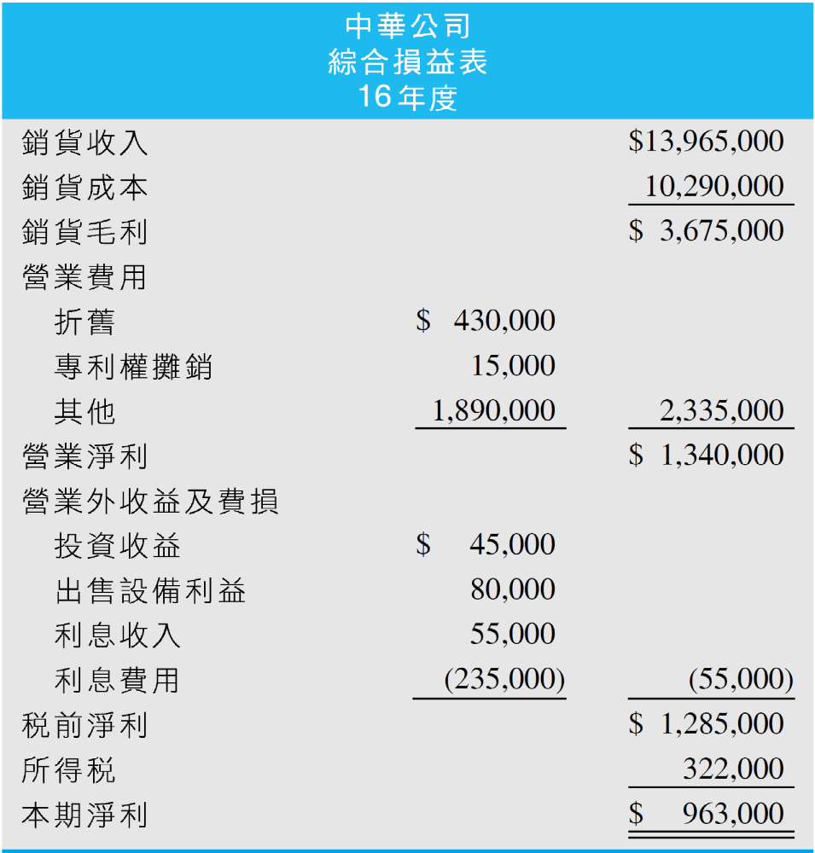
編製實例
會計學概要 Chapter 15 現金流量表
15-<number>

Slide 15
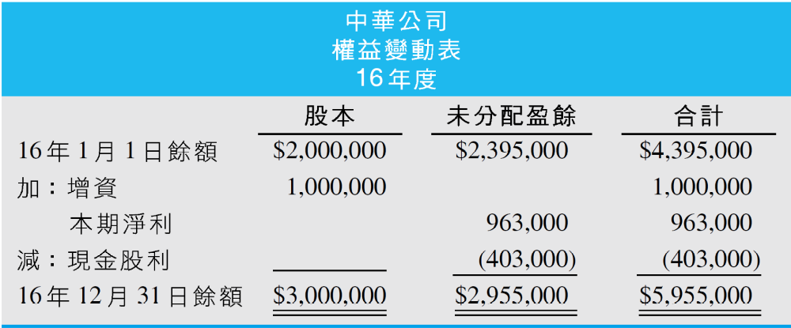
15-3 編製實例——間接法
會計學概要 Chapter 15 現金流量表
15-<number>

Slide 16
15-3 編製實例——間接法
補充資料
  營業費用包括薪資300,000元，期初期末均無應付薪 資。
  應收票據係因出售商品而產生。
  採用權益法認列之投資收益為$45,000，本期收到之現金股利為$20,000。
  出售不動產、廠房及設備成本為$750,000，帳面金額為$520,000，售價為$600,000。
會計學概要 Chapter 15 現金流量表
15-<number>

Slide 17
15-3 編製實例——間接法
  當年購買不動產、廠房及設備$2,750,000。
  本期曾按面額增資$1,000,000，其中半數為現金增資，另半數係長期負債按面值轉換為本公司普通股。
  本期現購專利權$150,000。
  本期增加長期借款$1,645,000，增加短期借款$300,000。
會計學概要 Chapter 15 現金流量表
15-<number>

Slide 18
15-3 編製實例——間接法
不影響現金流量之收益費損項目：
折舊 430,000
專利權攤銷 15,000
利息費用 235,000
權益法投資收入 (45,000)
利息收入 (55,000)
出售設備利益 (80,000)
會計學概要 Chapter 15 現金流量表
15-<number>

Slide 19
15-3 編製實例——間接法
2. 與營業活動相關之資產及負債變動數：
應收票據增加 (170,000)
應收帳款減少 250,000
存貨增加 (145,000)
預付費用增加 (25,000)
應付帳款增加 10,000
應付費用增加 50,000
會計學概要 Chapter 15 現金流量表
15-<number>

Slide 20
15-3 編製實例——間接法
收付利息、股利及所得稅金額
收取之利息=55,000
收取之股利=20,000(權益法投資收取股利)
支付之利息=235,000+30,000—45,000=220,000
支付之所得稅=322,000+50,000—85,000=287,000
會計學概要 Chapter 15 現金流量表
15-<number>

Slide 21
15-3 編製實例——間接法
投資活動之現金流量
出售廠房設備 600,000
購買廠房設備 ( 2,750,000 )
購買專利權 ( 150,000 )
會計學概要 Chapter 15 現金流量表
15-<number>

Slide 22
15-3 編製實例——間接法
籌資活動之現金流量
短期借款增加 300,000
長期借款增加 1,645,000
現金增資 500,000
發放股利 ( 403,000 )
會計學概要 Chapter 15 現金流量表
15-<number>

Slide 23
會計學概要 Chapter 15 現金流量表
15-<number>

Slide 24
會計學概要 Chapter 15 現金流量表
15-<number>

Slide 25
15-3 編製實例——間接法
會計學概要 Chapter 15 現金流量表
15-<number>

Slide 26
15-4 編製實例——直接法
現銷及應收帳款收現
收現金額 = 銷貨 − 期末應收帳款 +期初應收帳款
−期末應收票據+期初應收票據
= 13,965,000 −150,000+ 400,000 − 1,940,000
+1,770,000 = 14,045,000
利息及股利收入收現數
利息收現數 | 55,000
股利收現數 | 20,000 | 75,000
會計學概要 Chapter 15 現金流量表
15-<number>

Slide 27
15-4 編製實例——直接法
進貨之付現
進貨金額= 銷貨成本 +期末存貨增加 −期初存貨
=10,290,000+1,375,000−1,230,000
=10,435,000
付現金額=進貨金額−期末應付帳款+期初應付帳款
=10,435,000−1,090,000+1,080,000
=10,425,000
會計學概要 Chapter 15 現金流量表
15-<number>

Slide 28
15-4 編製實例——直接法
利息費用之付現
付現金額 = 利息費用 −期末應付利息+期初應付利息
= 235,000 − 45,000+30,000
= 220,000
所得稅費用之付現
付現金額 = 所得稅 −期末應付所得稅+期初應付所得稅
= 322,000 − 85,000+50,000
= 287,000
會計學概要 Chapter 15 現金流量表
15-<number>

Slide 29
15-4 編製實例——直接法
營業費用（不含薪資）之付現
  付現金額 = 折舊、攤銷以外之營業費用
  −期末應付費用+期初應付費用
  +期末預付費用−期初預付費用− 薪資費用
  = 1,890,000−275,000+225,000+135,000
  −110,000 −300,000
  = 1,565,000
薪資付現 300,000
會計學概要 Chapter 15 現金流量表
15-<number>

Slide 30
會計學概要 Chapter 15 現金流量表
15-<number>

